Slide 1
Цифровизация лабораторной службы на региональном уровне: проблемы, подходы, решения
Александр Егорушкин
Генеральный директор ЛИС «АльфаЛАБ»

Slide 2
ЛИС «АльфаЛАБ» - профессиональная лабораторная информационная система

Slide 3
ЕЦК лабораторной службы на уровне региона
Реализуется подсистемой «Лабораторные исследования» (ЛИ):
Организует сбор данных ЛИ на уровне региона и передачу на федеральный уровень
Организует единые правила взаимодействия информационных систем по обмену ЛИ
Формирует единые региональные справочники

Slide 4
Единые региональные справочники
Исследования
Тесты
Единицы измерения
Микроорганизмы
Антибиотики, антимикотики
ФСЛИ (фед.) vs ЛАТЕУС (рег.)

Slide 5
Передача в РЭМД и ИЭМК
Федеральный Реестр Электронных Медицинских Документов:
PDF/A документ
Подписан ЭП медицинской организации
Подписан ЭП врача
Имеет юридическую значимость

Slide 6
Правила взаимодействия информационных систем по обмену ЛИ
«Шина» обмена данными:
Заказ ЛИ из МИС
Получение заказов в ЛИС
Передача результатов по заявке из ЛИС
Передача результатов без заявки из ЛИС
Получение результатов в МИС

Slide 7
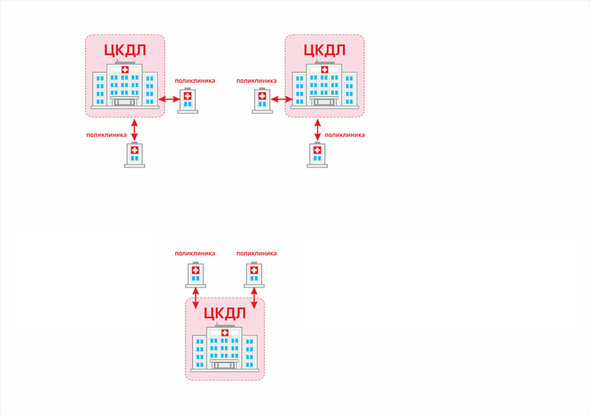
Обмен данными ЛИ до появления региональных подсистем ЛИ

Slide 8
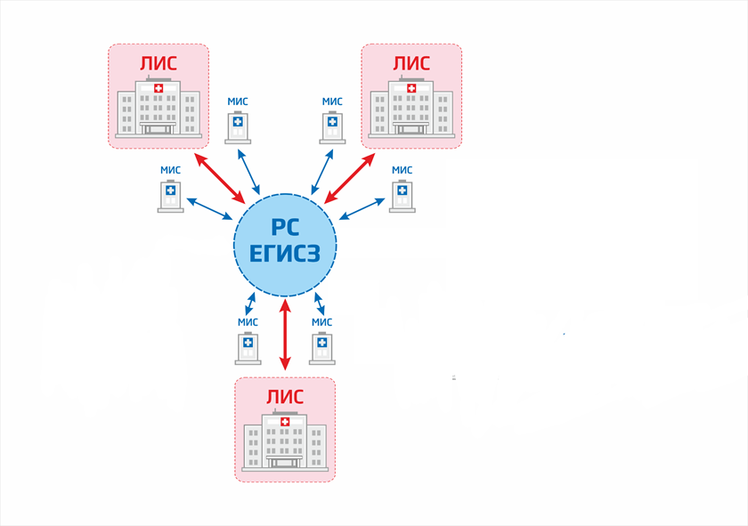
Обмен данными ЛИ после появления региональных подсистем ЛИ

Slide 9
Как выполнить требования ЕЦК?
Установка и внедрение информационных систем в медицинских лабораториях для получения результатов ЛИ и передачи их в ЕЦК

Slide 10
Медучреждения – поставщики данных ЛИ
ЦКДЛ – централизованные лаборатории
Небольшие КДЛ –
экспресс, при стационарах, поликлиниках и т.п.
Крупные КДЛ –
при стационарах, специализированных медучреждениях и т.п.

Slide 11
Требования к информационным системам лабораторий
Требования ЕЦК
Методические рекомендации МИС МО
Требования обеспечения качества, повышения эффективности (ИСО 15189:2015, специалисты лабораторной медицины)

Slide 12
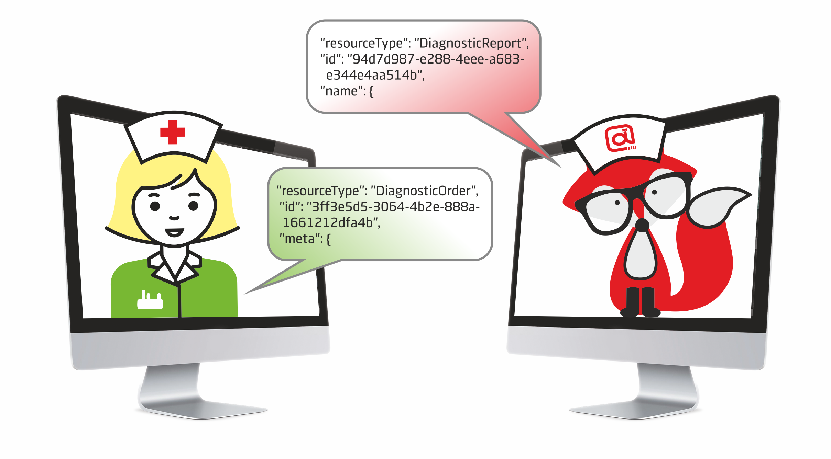
1. Требования к ЛИС в контексте ЕЦК
Поддержка региональных справочников
Поддержка протокола региональной интеграционной шины данных
Формирование документов, подписанных ЭП

Slide 13
2. Методические рекомендации МИС МО: подсистема КДЛ
Интеграция с лабораторным оборудованием
Базовое обеспечение лабораторного процесса и ведение медицинской документации (электронные журналы, отчеты и т.п.)
Учет всех результатов ЛИС, включая специализированные разделы (бактериология, гистология, цитология)
Notes:
учет

Slide 14
3. Требования к обеспечению качества и эффективности
Выстраивание лабораторного процесса
Оптимизация лабораторного процесса
Контроль и мониторинг лабораторного процесса
При соблюдении данных требований появляются гарантии, что результаты ЛИ, получаемые лабораторией, являются достоверными, или клинически значимыми
Notes:
Исо 15189

Slide 15
Шаг 1. Выстраивание качественного и эффективного лабораторного процесса
Тотальное штрих-кодирование биоматериала
Единая регистратура, прием и сортировка биоматериала, выдача результатов
Четкое разделение ролей между сотрудниками
Подключение всех анализаторов и другого оборудования в двухстороннем режиме
Охват «миноритарных» отделов: бактериология, цитология, экспресс, ИФА и т.п.

Slide 16
Шаг 2. Оптимизация лабораторного процесса
Внедрение автоверификации результатов
Автоматические правила доназначений, разведений, подтверждений и т.п.
Автоматическая выбраковка на основе индексов LIH
Мониторинг ТАТ и его оптимизация
Правила интерпретации результатов и блокировка сомнительных или критических

Slide 17
Шаг 3. Контроль и мониторинг лабораторного процесса
Сбор и мониторинг различных метрик:
% автоверифицированных результатов
дефекты биоматериала
деавторизация результаов
причины перестановок
ТАТ на различных отрезках
и др.

Slide 18
Варианты внедрения ИС для ЛИ
Ручной ввод результатов в МИС/РМИС
«Лабораторный модуль» в составе МИС в базовыми функциями подключения анализаторов
Профессиональная ЛИС (лабораторная информационная система)

Slide 19
Соответствие требованиям к ИС
 | ЕЦК | МИС МО | ИСО
Ручной ввод в МИС/РМИС | ДА | НЕТ | НЕТ
«Лабораторный модуль» в составе МИС | ДА | Частично | НЕТ
Профессиональная ЛИС | ДА | ДА | ДА

Slide 20
Применимость ИС для разных лабораторий
 | ЦКДЛ | Крупные стационары | Небольшие лаборатории
Ручной ввод в МИС/РМИС | Х | ? | V
«Лабораторный модуль» в составе МИС | X | ? | V
Профессиональная ЛИС | V | V | V

Slide 21
ЛИС – основной инструмент для цифровизации ЛИ региона на уровне МО
Своевременная передача в ЕЦК достоверных и качественных результатов ЛИ (в том числе в виде юридически значимых документов), выполненных в кратчайшие сроки, за счет построения эффективного и контролируемого лабораторного процесса!

Slide 22
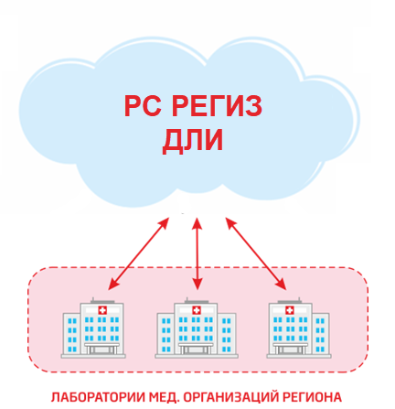
Варианты внедрения ЛИС в регионе: индивидуальное внедрение
Notes:
Из кп и киров

Slide 23
Варианты внедрения ЛИС в регионе: индивидуальное внедрение
+
-
Стоимость
Сервера, администрирование
Подходит любая ЛИС
Сроки

Slide 24
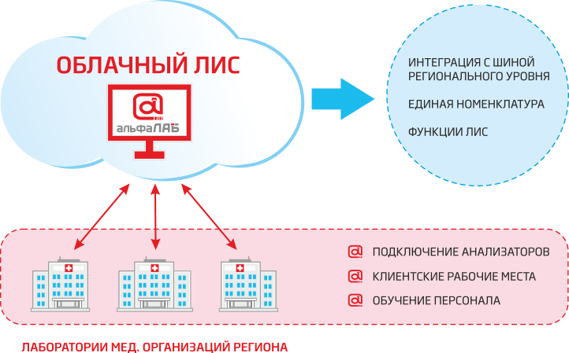
Варианты внедрения ЛИС в регионе: «облачное» внедрение
Notes:
Из кп и киров

Slide 25
Варианты внедрения ЛИС в регионе: «облачное» внедрение
+
унификация
стоимость
-
повышенные требования к каналам связи
нет индивидуального подхода там, где он нужен
единая система
единая точка отказа

Slide 26
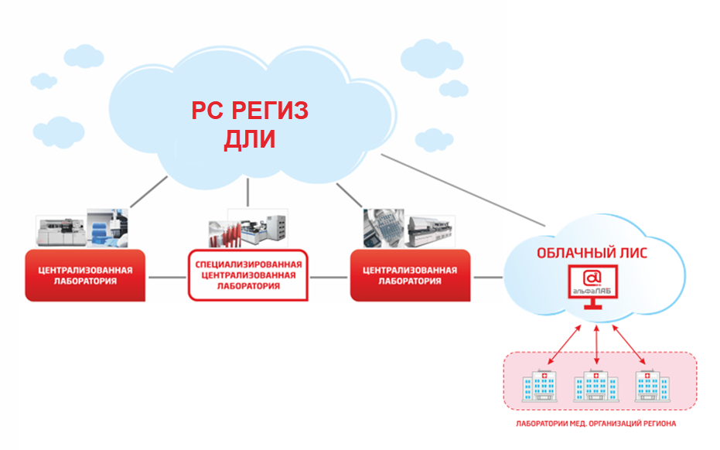
Варианты внедрения ЛИС в регионе: комбинированное внедрение
Notes:
Регион плюс цкдл

Slide 27
Варианты внедрения ЛИС в регионе: комбинированное внедрение
+
унификация и типизация для небольших лабораторий
надежность и индивидуальный подход для крупных лабораторий
-

Slide 28
Практический опыт

Slide 29
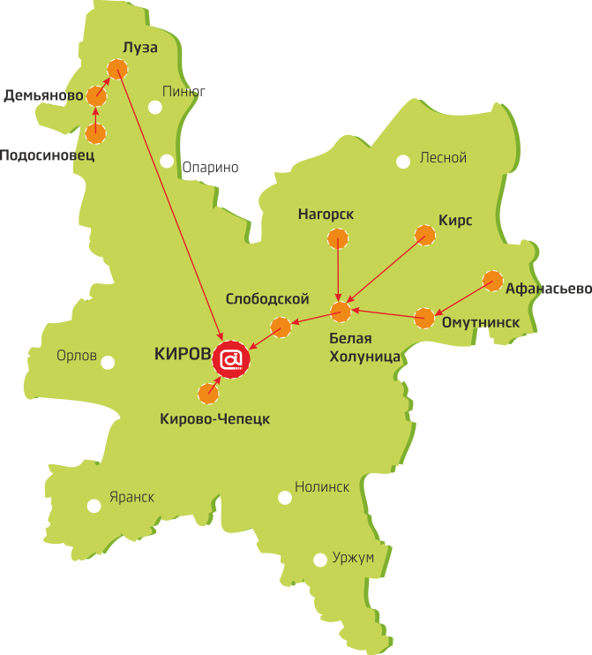
Цифровизация ЛИ Кировской области
ЦКДЛ
> 20 лабораторий при ЦРБ
100+ МО без лабораторий
150+ анализаторов

Slide 30
Этап 1: внедрение ЛИС в ЦКДЛ
1
Штрих-кодирование
Подключение оборудования
Выстраивание лабораторного процесса
Интеграция с РМИС
Организация удаленной регистрации и получения результатов
Выполнение требований ИСО
Оптимизация и контроль лабораторного процесса
Повышение уровня автоматизации

Slide 31
Этап 2: подключение лабораторий ЦРБ к ЛИС ЦКДЛ
2
Подключение оборудования
Встраивание лабораторий при ЦРБ в имеющийся цифровой контур
Наследование лучших практик и процессов ЦКДЛ
Контроль и мониторинг со стороны ЦКДЛ
Маршрутизация биоматериала

Slide 32
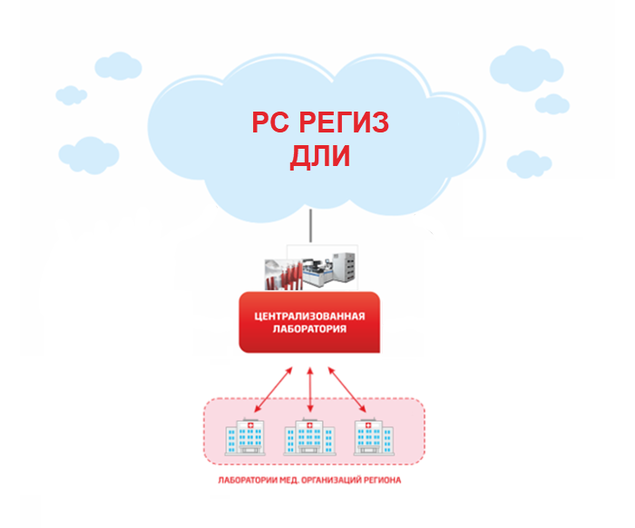
Архитектура ЛИС
Notes:
Регион плюс цкдл

Slide 33
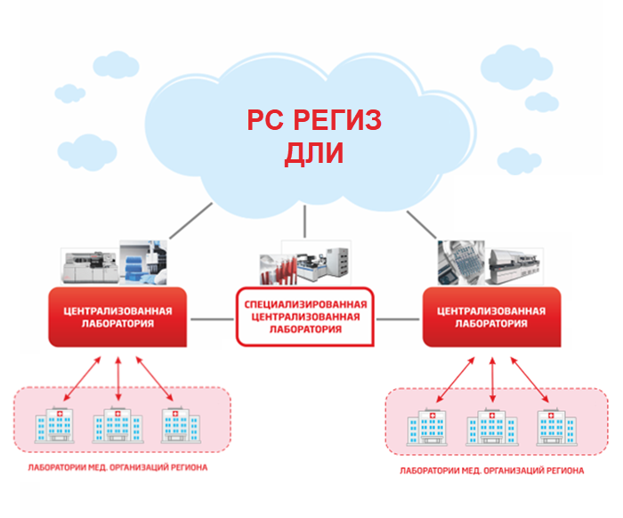
Варианты внедрения ЛИС в регионе: иерархическое внедрение
Notes:
Регион плюс цкдл

Slide 34
Варианты внедрения ЛИС в регионе: иерархическое внедрение
+
унификация и типизация для небольших лабораторий
преемственность лучших практик от крупных лабораторий к небольшим лабораториям
надежность и индивидуальный подход для крупных лабораторий
-

Slide 35
Выводы

Slide 36
Задачи региональной подсистемы ЛИ
Задать правила информационного обмена между различными участниками
Задавать уровень информатизации для участников
Накапливать данные ЛИ
Анализировать данные ЛИ
Предоставлять данные ЛИ другим участникам
Проверять и контролировать данные ЛИ на разных этапах

Slide 37
Задачи ЛИС в МО
Получение и накопление данных с лабораторного оборудования
Обеспечение качества и эффективности лабораторного процесса
Принимать заявки и передавать результаты в ЕЦК
Передавать медицинские документы, подписанные УКЭП в ЕЦК
Обеспечивать необходимую архитектуру регионального внедрения

Slide 38
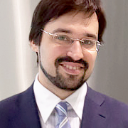
Спасибо за внимание!
Александр Егорушкин
Генеральный директор
ЛИС «АльфаЛАБ»
ae@alfalabsystem.ru

